Slide 1
Uso de índices
MSI. Juan Carlos Umanzor

Slide 2
Índices
Son objetos diseñados para mejorar el rendimiento de las consultas.
Se aplican a una o varias columnas de una tabla.
Una tabla puede tener más de un índice.
El optimizador de ORACLE resuelve inteligentemente que índice utilizar.

Slide 3
Índices
Sin índices en una tabla, la única forma de encontrar un dato es realizando un FULL-TABLE-SCAN, y esto es costoso.
Una llave primaria crea automáticamente un índice.

Slide 4
Índices
Un índice solamente es efectivo cuando es utilizado.
El mantenimiento de un índice tiene efecto sobre la efectividad del mismo.

Slide 5
Índices - consideraciones
Un índice es utilizado cuando sus campos son accesados en cláusulas WHERE.
Select * from clientes where codigo=798
No indexar campos que son constantemente actualizados.
No genera ventajas indexar tablas muy pequeñas.

Slide 6
Índices - consideraciones
Considerar campos que no tengan muchos valores repetidos.
Valide siempre el uso de índices mediante planes de ejecución.
Agrega mucho valor indexar columnas comunmente consultadas para filtros.

Slide 7
Índices - consideraciones
Aplicar cálculos o fórmulas a un campo indexado eliminará el uso del índice, a menos que sea un índice tipo función.
Select * from clientes
where to_char(fecha_ingreso)=XXXXXXX;
Es mejor:
Select * from clientes
where fecha_ingreso=to_char(XXXXXXX);

Slide 8
Índices - creación
CREATE INDEX index_name ON table_name(campos);
CREATE UNIQUE INDEX index_name ON table_name(campos);
CREATE INDEX emp_ename ON emp(ename) TABLESPACE users STORAGE (INITIAL 20K NEXT 20k PCTINCREASE 50);

Slide 9
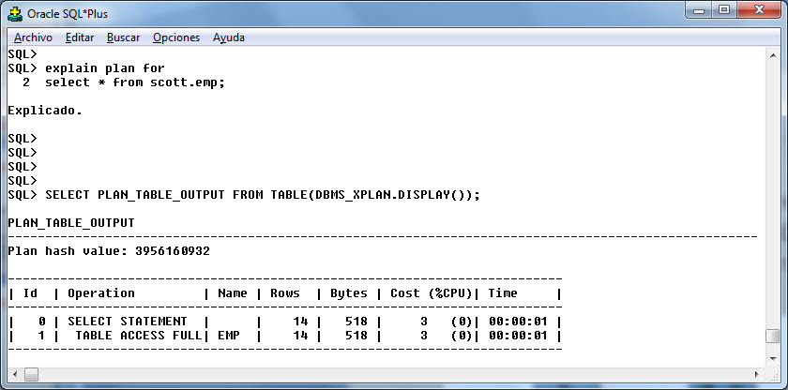
Índices – plan ejecución

Slide 10
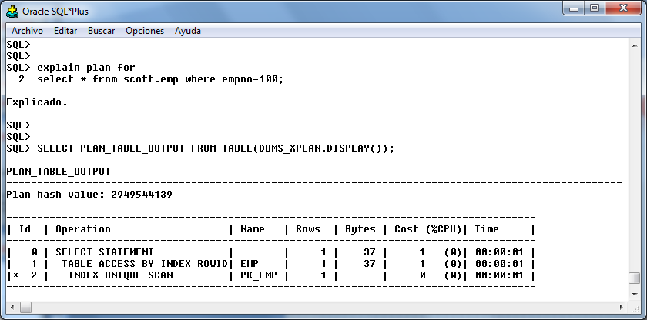
Índices – plan ejecución

Slide 11
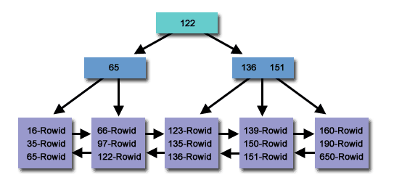
Índices - tipos
Cada motor de BD puede contener sus diferentes tipos de índices. ORACLE posee varios, los principales son los índices B*TREE (índice default)

Slide 12
Índices - tipos
Índices BitMap
Son efectivos para columnas de poca cardinalidad.
Son más rápidos que índices B-TREE
Almacenan valores de 1 y O
Consume menos espacio en disco en relación a índices B-TREE
Se crea un mapa de bits y no una lista de rowid’s

Slide 13
Índices - tipos
Indices BitMap
Create bitmap index iRegion on emp(region);
Row | Region | Norte | Este | Oeste | Sur
1 | Norte | 1 | 0 | 0 | 0
2 | Este | 0 | 1 | 0 | 0
3 | Este | 0 | 1 | 0 | 0
4 | Oeste | 0 | 0 | 1 | 0
5 | Sur | 0 | 0 | 0 | 1
6 | Norte | 1 | 0 | 0 | 0

Slide 14
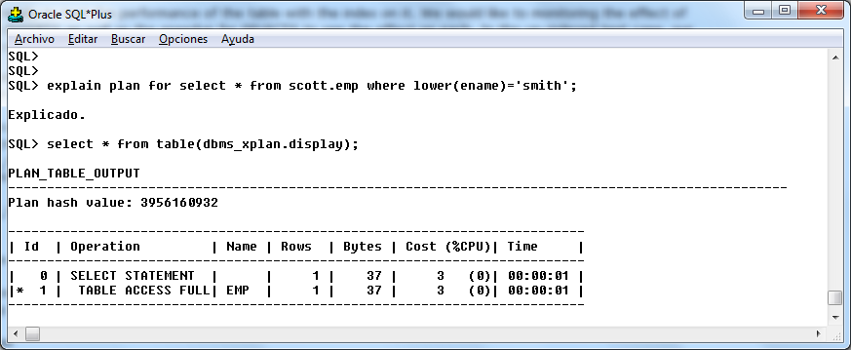
Índices - tipos
Índices Basados en Funciones
Permite crear índices basados en el resultado de una función.

Slide 15
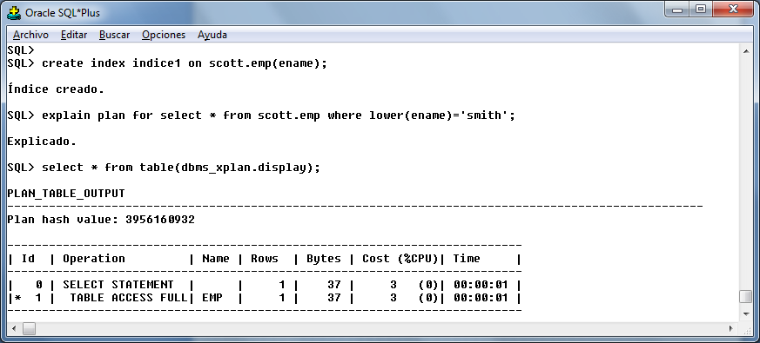
Índices - tipos
Índices Basados en Funciones

Slide 16
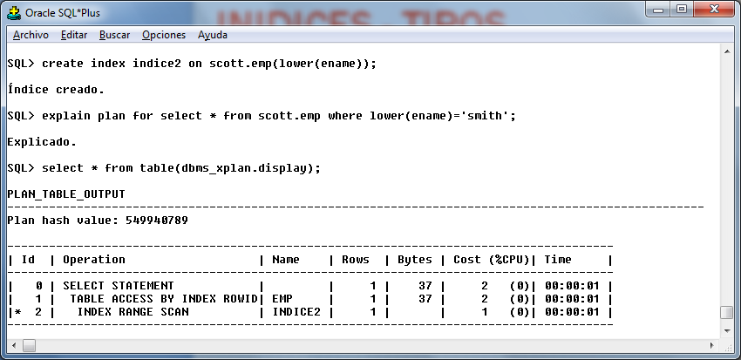
Índices - tipos
Índices Basados en Funciones

Slide 17
Indices - resumen
El uso de índices pueden mejorar significativamente el rendimiento de las aplicaciones.
Debe programarse pensando en utilizar índices adecuados, sobre todo si se está trabajando con tablas grandes.

Slide 18
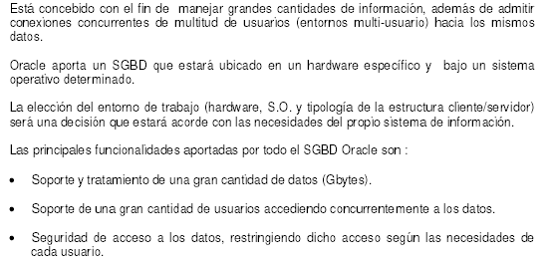
Sistema Gestor de Base de Datos Oracle (SGBD)

Slide 19
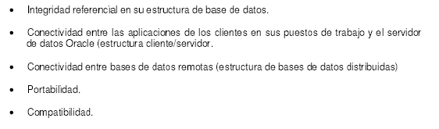
Sistema Gestor de Base de Datos Oracle (SGBD)

Slide 20
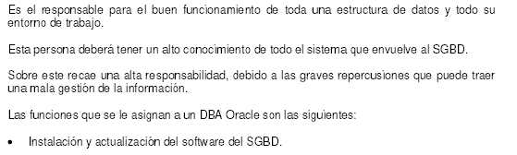
Administrador de Base de Datos (DBA)

Slide 21
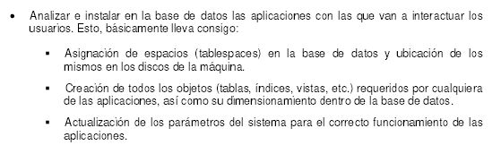
Administrador de Base de Datos (DBA)

Slide 22
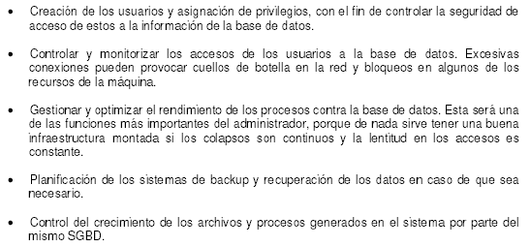
Administrador de Base de Datos (DBA)

Slide 23
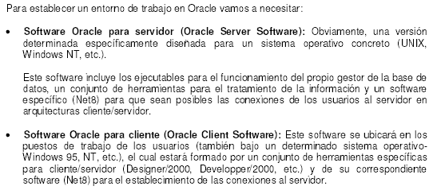
Análisis inicial de un SGBD Oracle

Slide 24
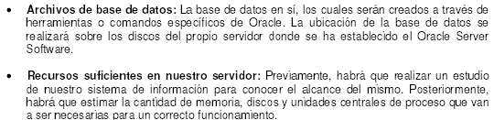
Análisis inicial de un SGBD Oracle

Slide 25
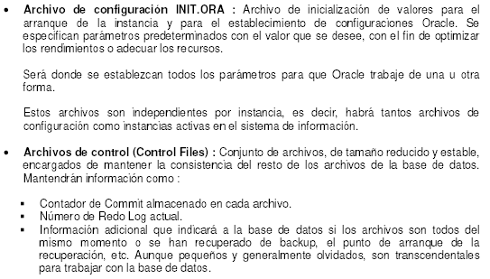
Conceptos Generales de la Arquitectura del SGBD Oracle

Slide 26
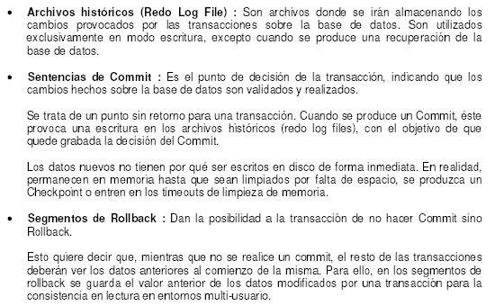
Conceptos Generales de la Arquitectura del SGBD Oracle

Slide 27
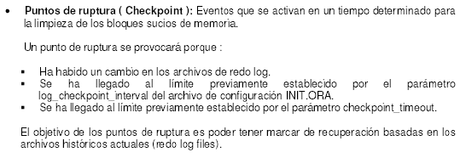
Conceptos Generales de la Arquitectura del SGBD Oracle

Slide 28
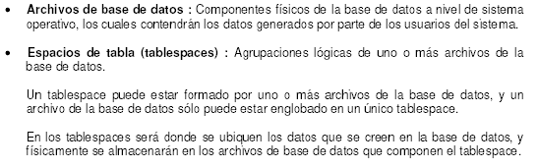
Conceptos Generales de la Arquitectura del SGBD Oracle

Slide 29
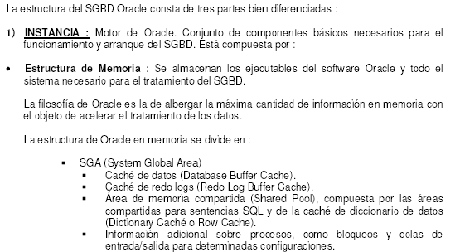
Estructura del SGBD de Oracle

Slide 30
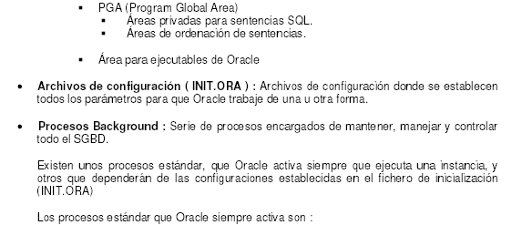
Estructura del SGBD de Oracle

Slide 31
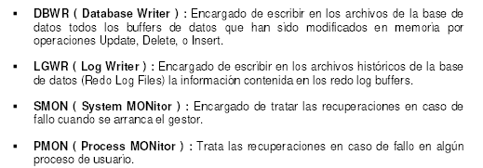
Estructura del SGBD de Oracle

Slide 32
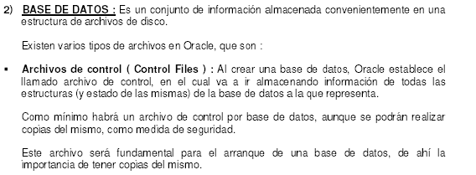
Estructura del SGBD de Oracle

Slide 33
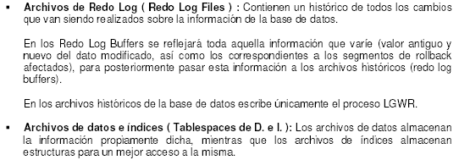
Estructura del SGBD de Oracle

Slide 34
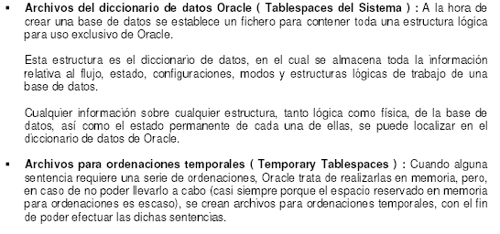
Estructura del SGBD de Oracle

Slide 35
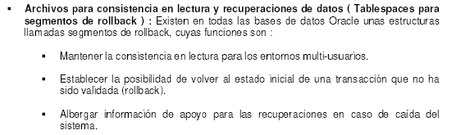
Estructura del SGBD de Oracle

Slide 36
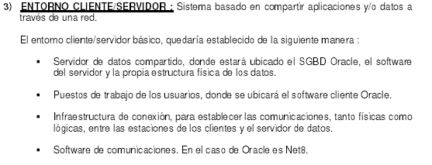
Estructura del SGBD de Oracle

